Slide 2
アジェンダ
QuWANはVPNにどのような変化をもたらすことが できますか？
機能紹介
Notes:
What changes does QuWAN can bring for VPN?
Feature introduction

Slide 3
QuWANはVPNに どのような変化をもたらすことができますか？
Notes:
What changes does QuWAN can bring for VPN?

Slide 4
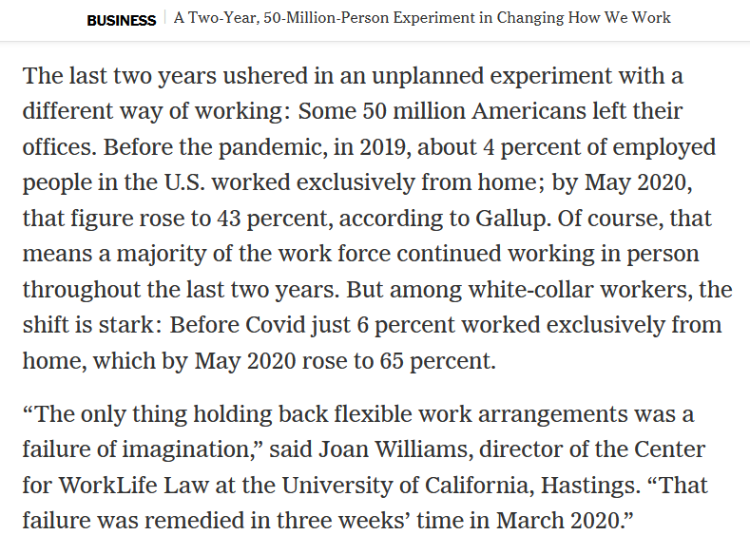
リモートワークは、現在のワーキングモデルとして採用されつつあります
感染症の流行
仕事の特徴
外勤従業員

Slide 5
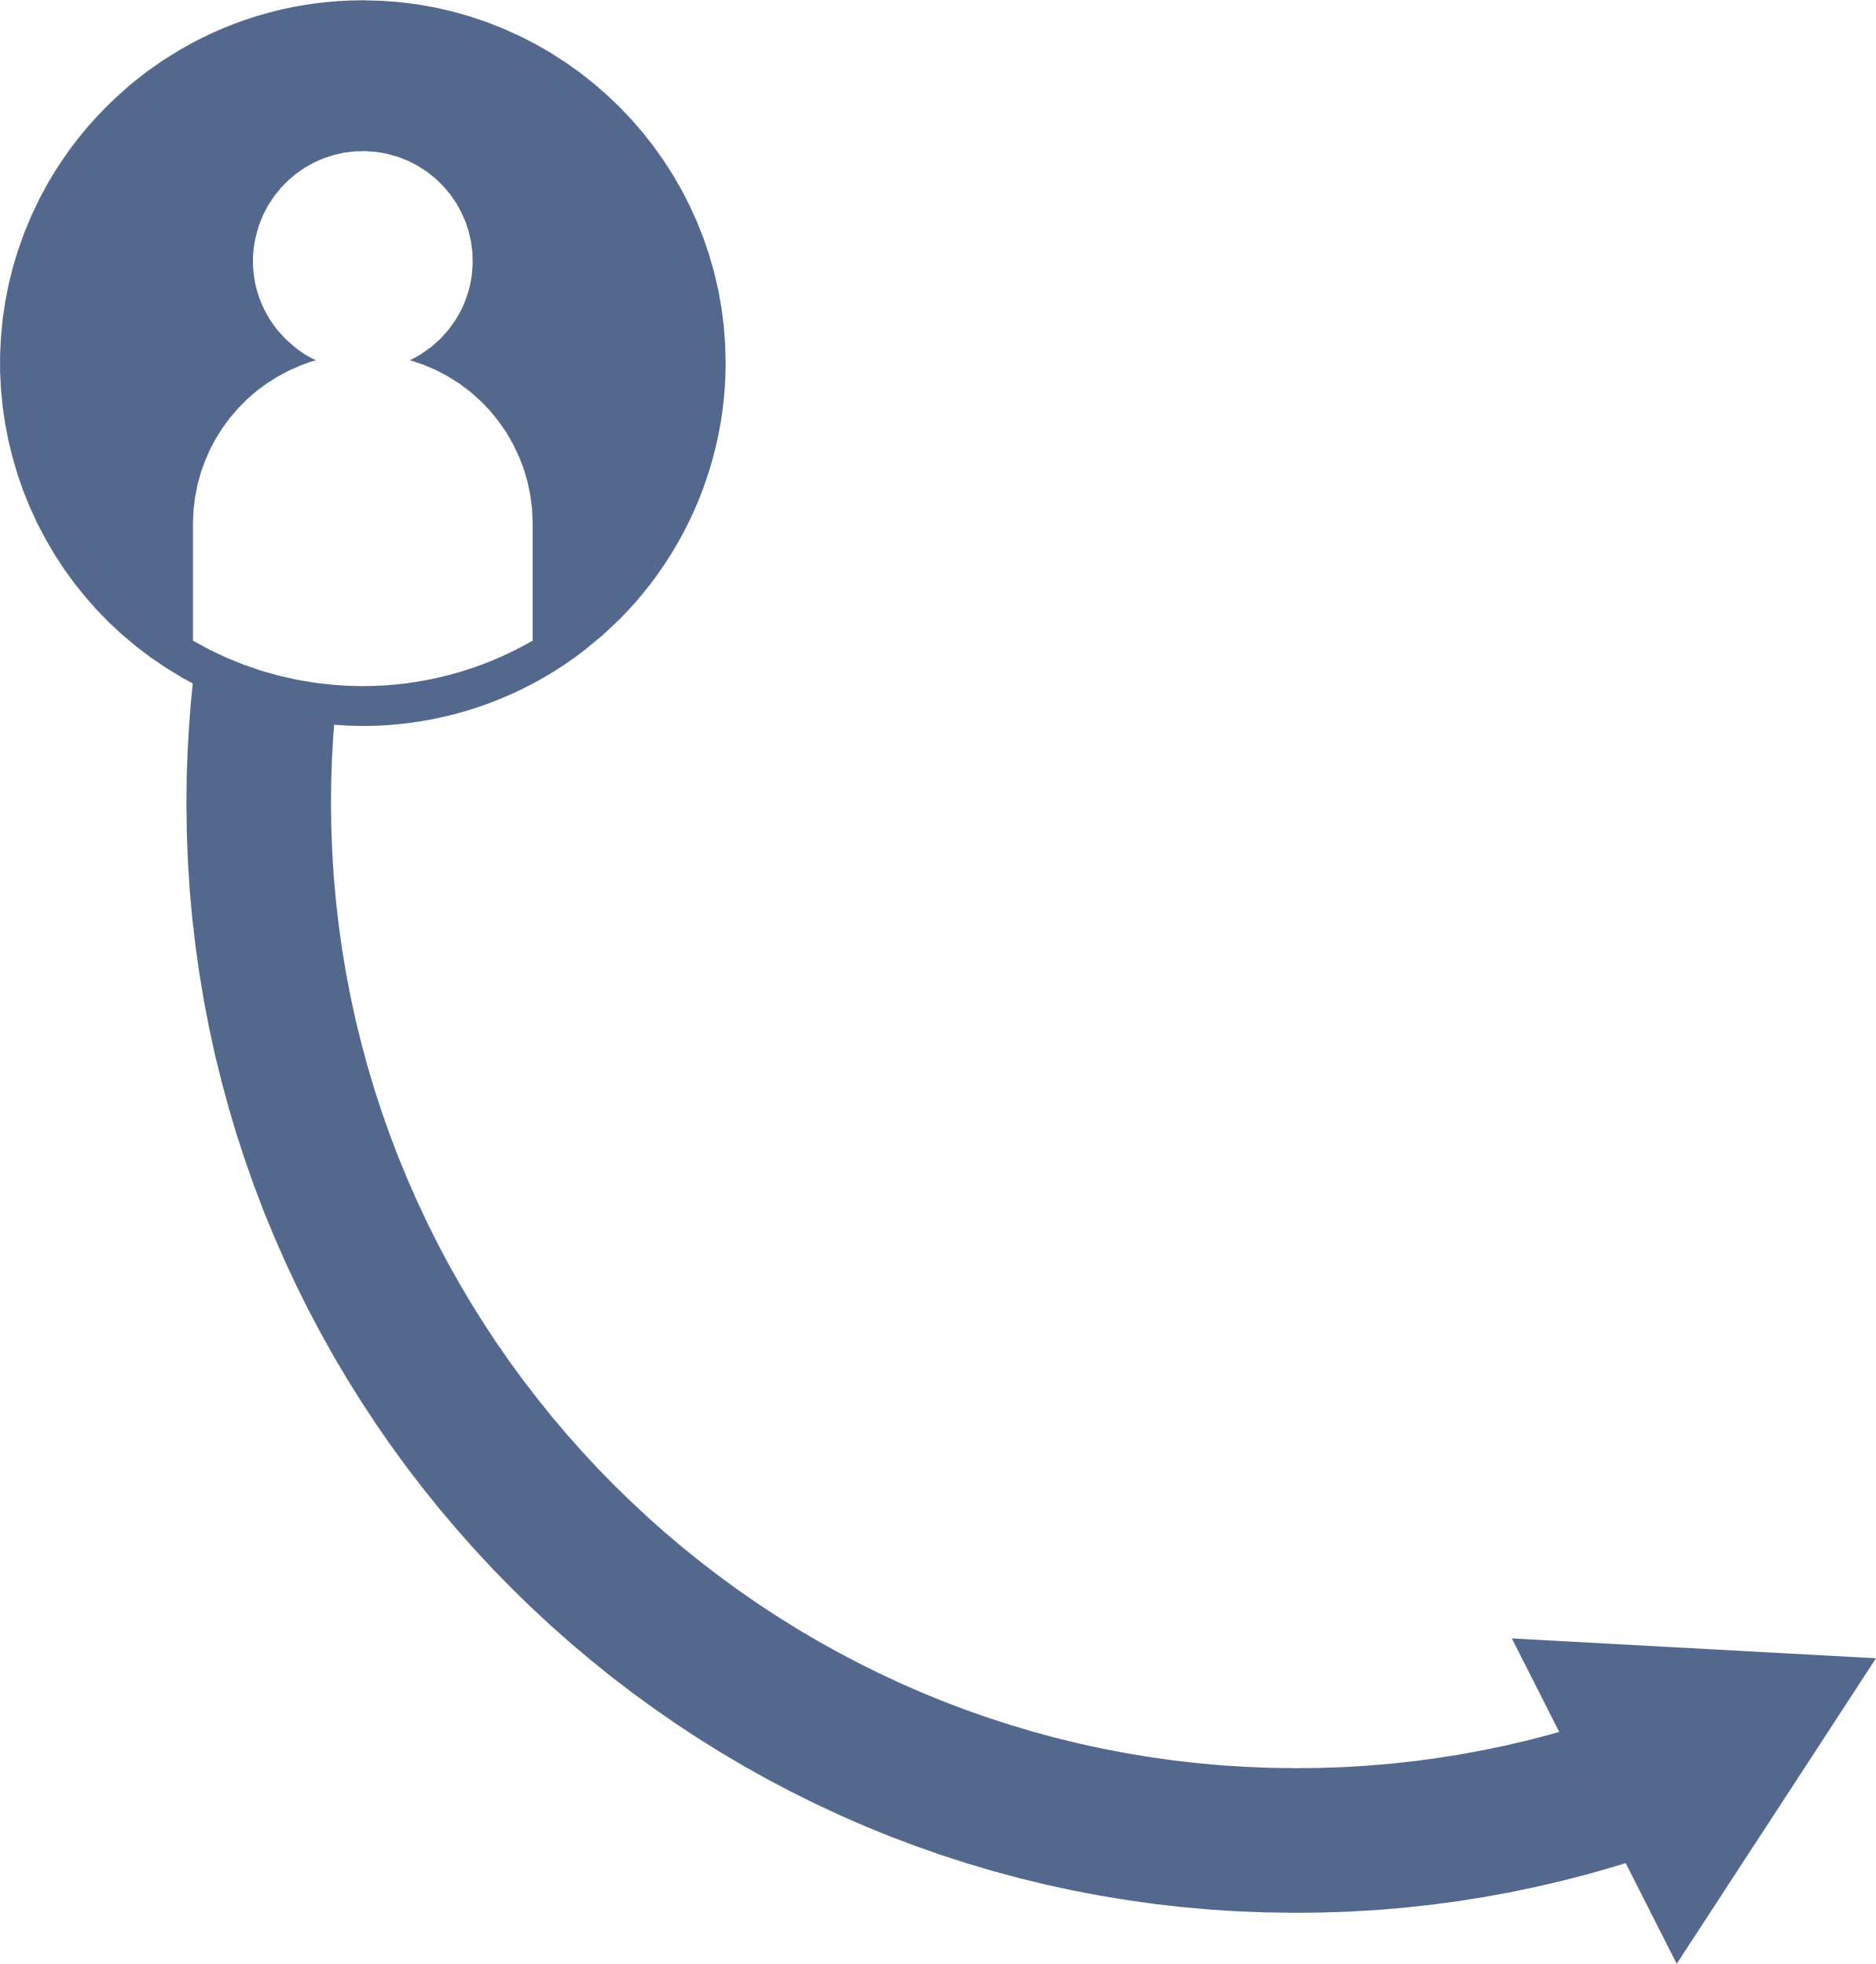
オフィスにいなくてもビジネスができる
Notes:
Doing business even they are not in the office

Slide 6
接続を保護する方法は？
VPN
VPN
Notes:
VPN

Slide 7
VPNを管理するのは誰ですか？
通常、SMB/SMがITを利用するのに十分なリソースはありません。
一般的な企業
オーナー
エンジニア
セールス
経理
Notes:
Usually it is not enough resource for SMB/SM to have an IT

Slide 8
VPNのセットアップは複雑です
Office(サーバー)
従業員(クライアント)
VPN
サーバーIPの入力
サービスポート
PSK
..。
ルーターのIPアドレスを探す
ファイアウォール/NATルールの設定
クライアントの認証の設定
クライアントの暗号化の設定
ルーティングの確認
..。
Notes:
Employees(Client)

Slide 9
複数の場所を相互に接続する必要がある場合、 さらに複雑になります
サブオフィス(サーバー)
WFH従業員(クライアント)
ルーターのIPアドレスを探す
ファイアウォール/NATルールの設定
クライアントの認証の設定
クライアントの暗号化の設定
ルーティングの確認
..。
従業員VPN
サーバーIPの入力
サービスポート
PSK
..。
オフィスVPN
現場従業員(クライアント)
メインオフィス(サーバー)
従業員VPN
従業員VPN
セールス(クライアント)
サーバーIPの入力
サービスポート
PSK
..。
サーバーIPの入力
サービスポート
PSK
..。
ルーターのIPアドレスを探す
ファイアウォール/NATルールの設定
クライアントの認証の設定
クライアントの暗号化の設定
ルーティングの確認
..。
Notes:
Sales(Client)

Slide 10
通常、オーナーには2つの方法しかありません
VPNの管理にIT専門の 人員を雇う必要があります
VPNの管理方法を学ぶ必要があります
オーナー
Notes:
I need to learn how to manage VPN

Slide 11
QuWANは、SMBのオーナーをVPNのセットアップから解放するために設計されています
より低いコストで
より速い設定
Notes:
Lower cost

Slide 12
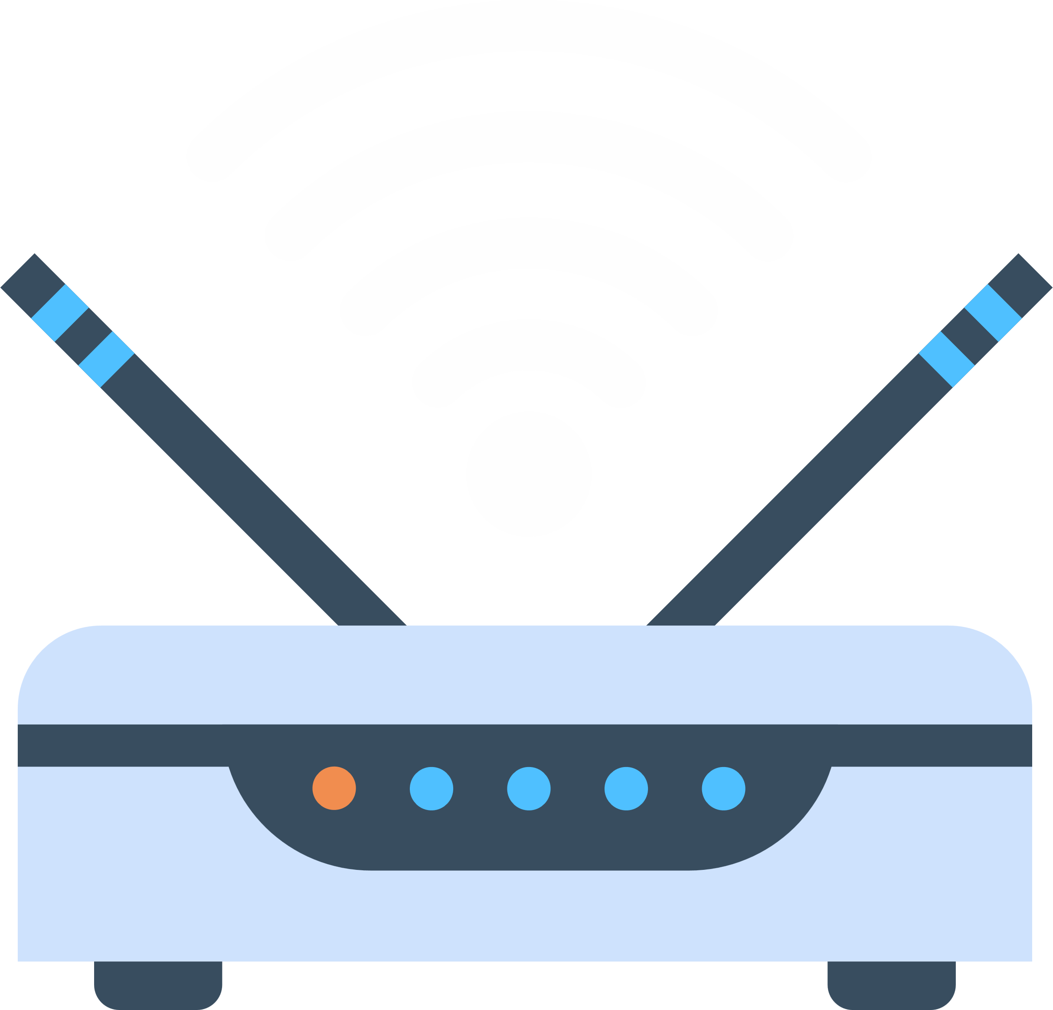
QuWANは、SMBのVPNセットアップのコストを削減できます
S2S VPN
VPN接続のために5台のデバイスを展開する必要があるとします
VPNのセットアップがより速く簡単になります!!
オーナー
QuWAN
5台を1度に！
Notes:
It getting faster and easier to setup VPN!!

Slide 13
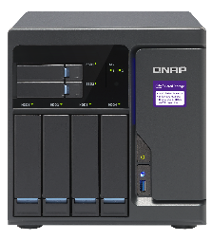
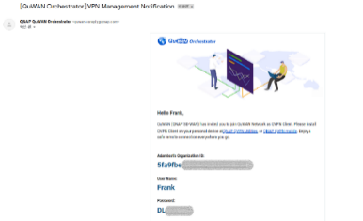
QuWAN に関連するすべてのモデルは、クラウドからのVPNセットアップ/管理に対応しています
従業員は簡単にVPNを使うことができます!!
すごい! 複雑なセットアップは必要なく、また、接続する必要のあるサーバーを決定する必要もありません。
QMiroPlus-201W
QVPN
オーナー
QHora-301W
この設定を 使用してください
QNAP NAS

Slide 14
オフィス内外を問わず、接続を一元管理
WFH従業員(クライアント)
サブオフィス(サーバー)
現場従業員(クライアント)
セールス(クライアント)
本社(サーバー)
QuWAN
QVPN
Notes:
QuWAN

Slide 15
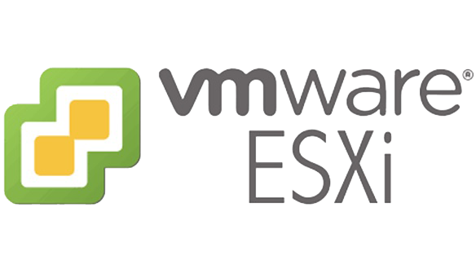
QuWAN+QVPNが最もプラットフォームに 柔軟なSD-WANソリューションになります
QVPN
QNAP QMiroPlus WiFi メッシュソリューション
QVPN
QNAP NASストレージ
QVPN
QuWANは私のオフィスと従業員の接続を処理できます。すごい!
QNAP QMiro
WiFiメッシュソリューション
QNAP QGDスマートスイッチ
QVPN
QNAP QHora
高速ルーター
QNAP QuWAN
仮想マシンソリューション
QVPN
オーナー

Slide 16
QuWAN上のQVPNサーバーの利点
QuWANは 私のITです！
一元化されたユーザーアカウント管理ができます
複数のQVPNサーバーを同時にセットアップできます
QVPNサーバーを同時に管理できます
クラウド上のクライアントの接続情報を直接監視できます
ユーザーはサーバーのIPアドレスをたくさん覚えておく必要はありません
QVPNクライアントに適したサーバーを決定するための自動ヘルスチェック
ユーザーが接続したいQVPNサーバーを選択するための手動オプションを保持しています(QVPN Client上)
オーナー
Notes:
QuWAN is my IT!

Slide 17
機能紹介
Notes:
Feature introduction

Slide 18
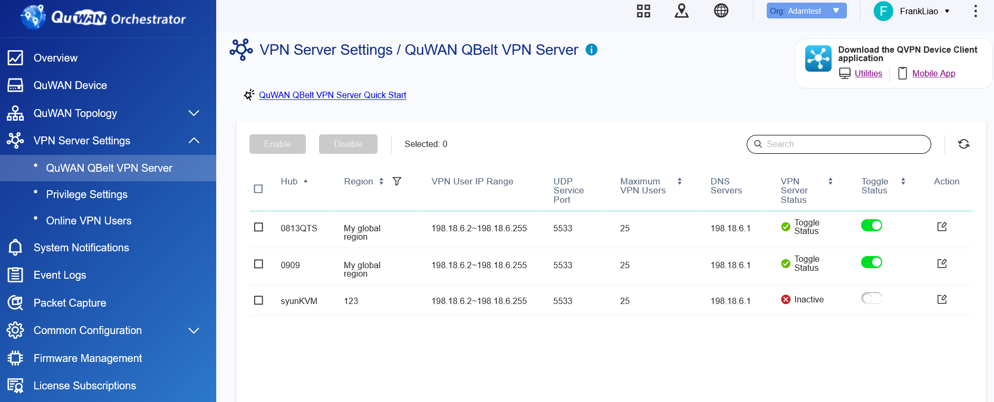
GUIの紹介

Slide 19
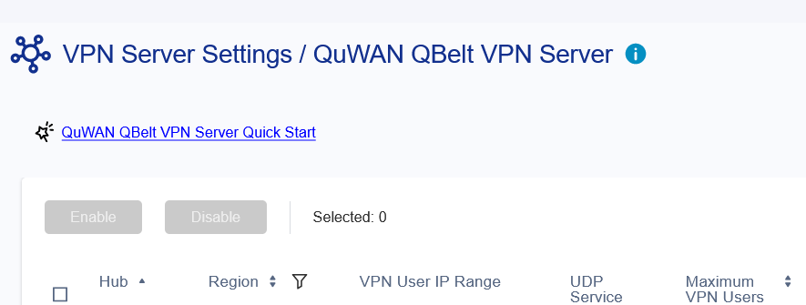
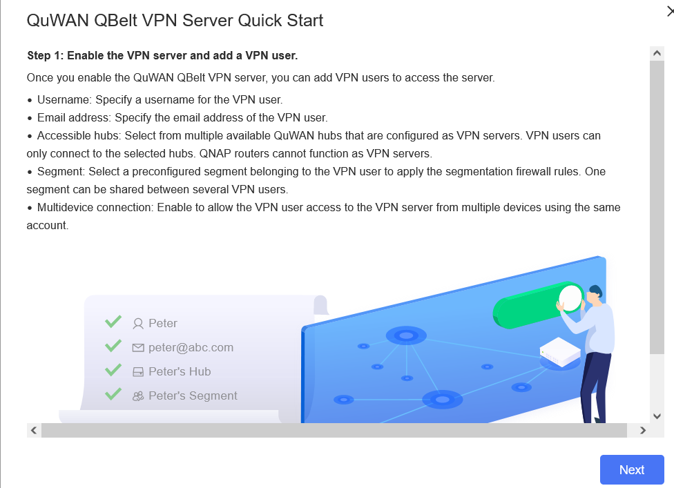
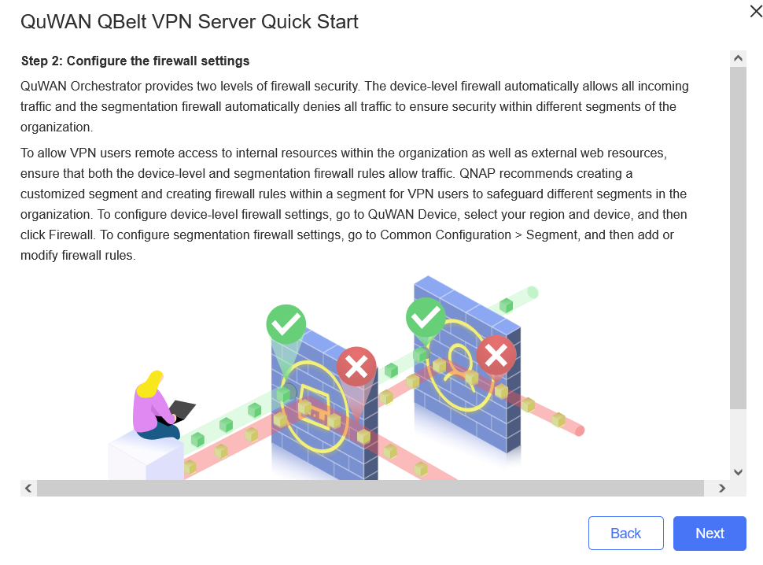
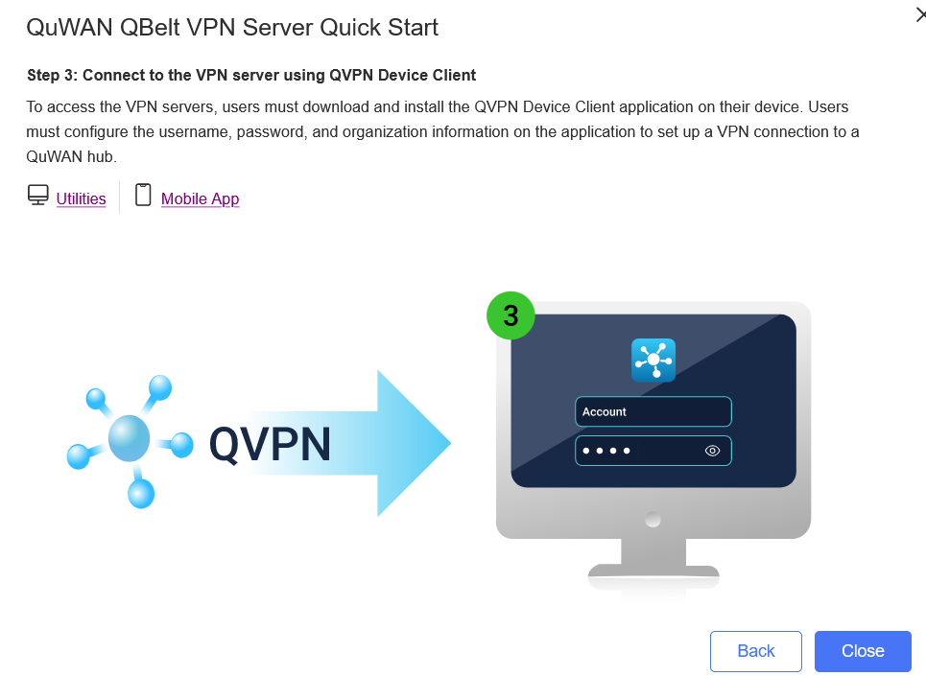
QuWAN QVPNのクイックスタートの紹介
QuWANでQVPNサーバーをセットアップする方法をユーザーに知らせるガイド
Notes:
Guiding user to know how to setup the QVPN server on QuWAN

Slide 20
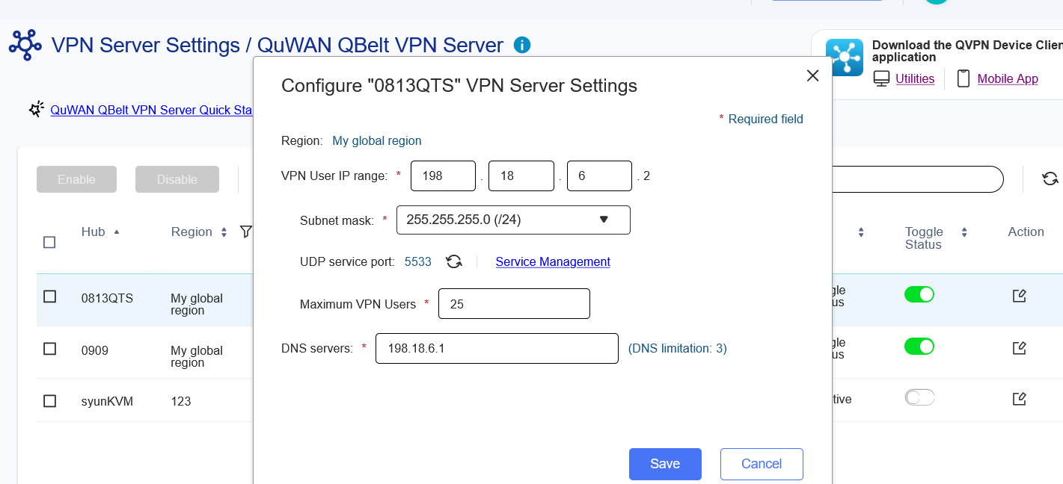
QuWANでQVPNサーバーをセットアップする
設定を編集するには、QVPNサーバーごとに[アクション]を押します
Notes:
Press Action for each QVPN server for editting the setting

Slide 21
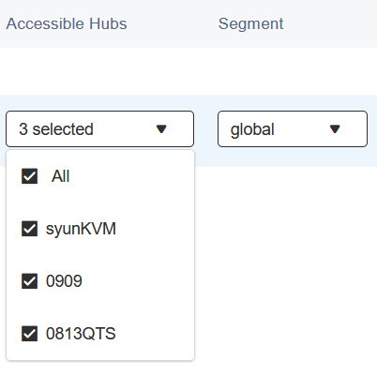
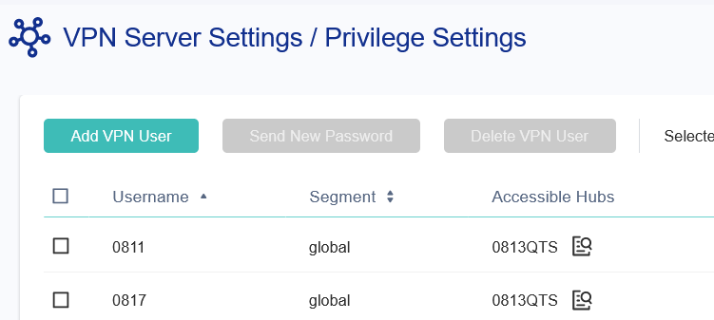
QuWANでQVPN QBeltユーザーを作成する
権限設定でQVPN QBeltユーザーを追加します
Notes:
Add QVPN QBelt user on the Privilege setting

Slide 22
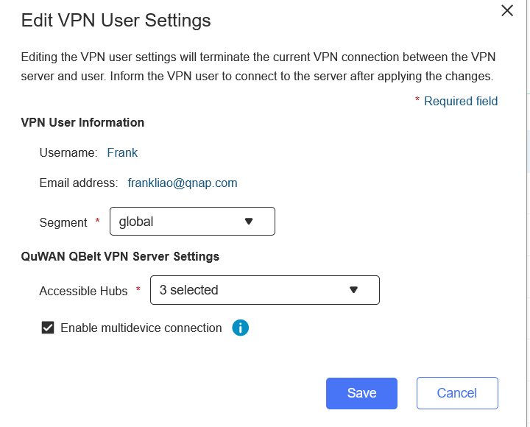
QuWAN上のマネージドQVPN QBeltクライアント
特権設定のマネージドQVPN QBeltユーザー
Notes:
Managed QVPN QBelt user on the Privilege setting

Slide 23
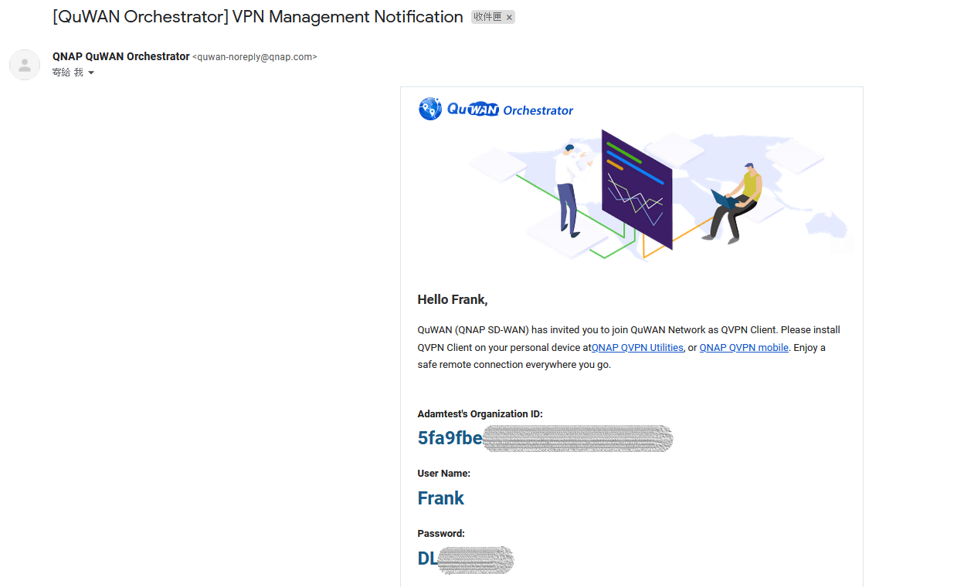
QuWAN QVPN通知メール
QuWANからユーザー通知メールを直接送信する
Notes:
Send out the user notification mail from QuWAN directly

Slide 24
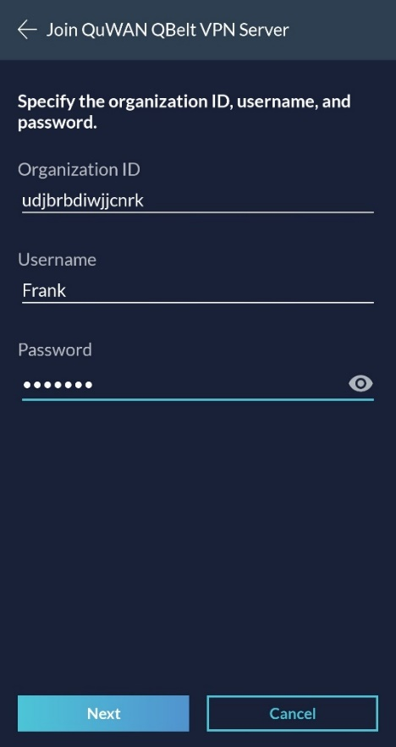
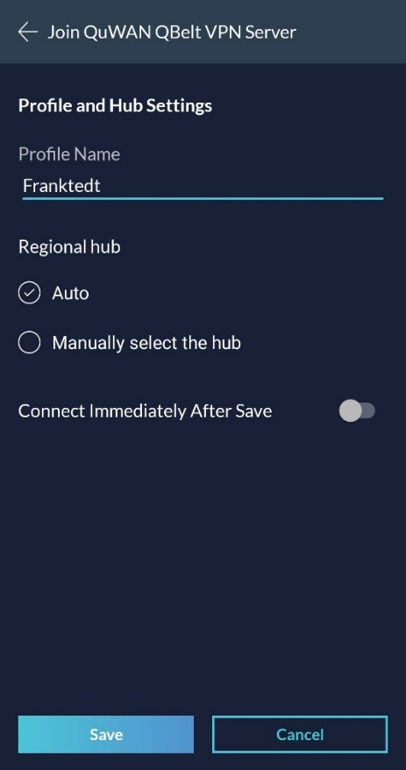
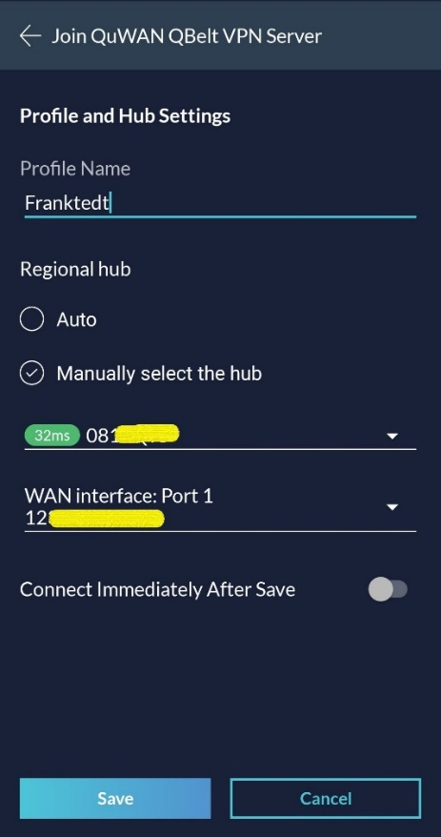
QVPNクライアントでQuWAN用に QBeltをセットアップする
通知メールに記載されているQBelt情報をコピーしてQVPNクライアントに貼り付けます。
Notes:
Copy and past the QBelt info on the notifcation email to QVPN client

Slide 25
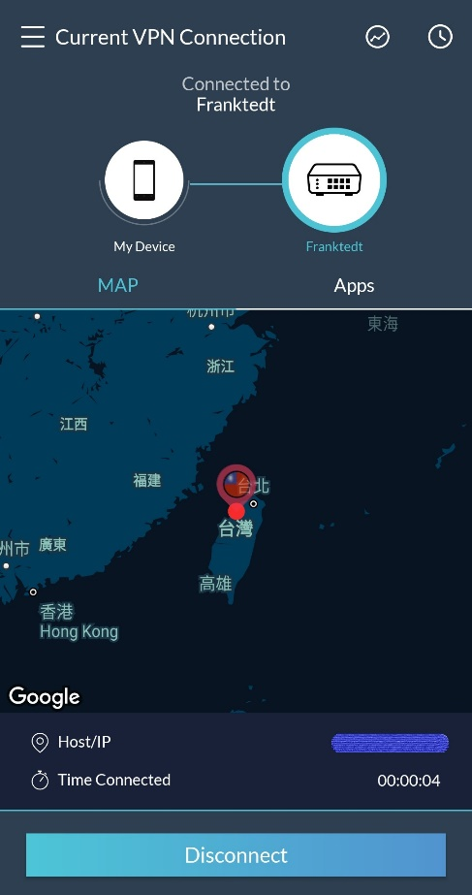
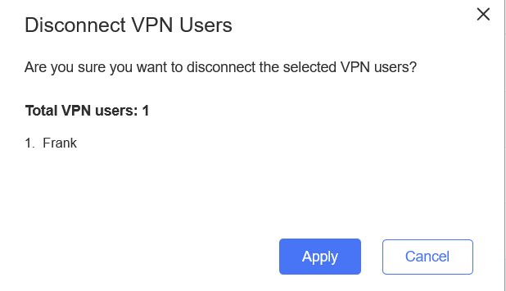
QuWAN上のQBeltオンラインユーザー情報
QuWANのQBelt接続情報を確認してください
Notes:
Check QBelt connection info on QuWAN

Slide 26
最適な選択です！
Copyright©2022QNAPSystems、Inc.無断複写・転載を禁じます。 QNAP®およびその他のQNAP製品名は、QNAP Systems、Inc.の所有権商標または登録商標です。本書に記載されているその他の製品および会社名は、それぞれの所有者の商標です。
Notes:
Copyright© 2022 QNAP Systems, Inc. All rights reserved. QNAP® and other names of QNAP Products are proprietary marks or registered trademarks of QNAP Systems, Inc. Other products and company names mentioned herein are trademarks of their respective holders.​

